Slide 1
LARANGAN MELAKSANAKAN SESUATU WAKAF TANPA KEBENARAN MAIDAM BAGI MENGELAKKAN DIMANIPULASI OLEH PIHAK YANG TIDAK BERTANGGUNGJAWAB
Menurut Enakmen Wakaf (Terengganu) 2016, Seksyen 45
Mana-mana orang yang mengurus dan mentadbir wakaf am atau wakaf khas tanpa kebenaran bertulis daripada majlis (MAIDAM) adalah melakukan sesuatu kesalahan dan apabila disabitkan boleh dikenakan denda yang tidak melebihi lima ribu ringgit atau dihukum penjara selama tempoh tidak melebihi
tiga tahun atau kedua-duanya

Slide 2
Jabatan hal ehwal agama terengganu
KHUTBAH MULTIMEDIA
Siri: 9/2021
DIRIKAN SOLATMU MULIA HIDUP DAN BAHAGIA MATIMU
21 REJAB BERSAMAAN 5 MAC 2021
http://e-khutbah.terengganu.gov.my

Slide 3
PUJIAN KEPADA ALLAH SWT
الحمد لله القائل: { إِنَّ الصَّلاةَ كَانَتْ عَلَى الْمُؤْمِنِينَ كِتَابًا مَوْقُوتًا}
Segala puji bagi Allah yang berfirman: “Sesungguhnya sembahyang itu adalah satu ketetapan yang diwajibkan atas orang-orang yang beriman, yang tertentu waktunya.”

Slide 4
SYAHADAH
وَأَشْهَدُ أن لا إِلَهَ إِلا الله وَحْدَهُ لا شَرِيْكَ لَه، وَأَشْهَدُ أَنَّ مُحَمَّدًا عَبْدُهُ وَرَسُوْلُه، إمامُ الأنبياء وسيدُ الحنفاء،
Aku bersaksi bahawa tiada tuhan melainkan Allah yang Maha Esa, tiada sekutu bagi-Nya. Dan aku bersaksi bahawa (Nabi) Muhammad itu hamba dan utusan-Nya, imam kepada para nabi dan penghulu kepada orang-orang murni ketauhidannya

Slide 5
SELAWAT
اَللَّهُمَّ صَلِّ وَسَلِّمْ عَلَى مُحَمَّد وَعَلَى آَلِهِ وَأَصْحَابِهِ وَأتباعه أَجْمَعِين.
Ya Allah, cucurilah rahmat dan kesejahteraan ke atas (Nabi) Muhammad (SAW) serta ke atas keluarga, para sahabat dan seluruh pengikutnya

Slide 6
PESANAN TAKWA
اتَّقُوا اللهَ أُوْصِيْكُمْ وَإِيَّايَ بِتَقْوَى الله فَقَدْ فَازَ الْمُتَّقُوْنَ
Bertaqwalah kamu kepada Allah. Aku berpesan kepada kamu dan diriku agar bertaqwa kepada Allah. Sesungguhnya mereka yang bertaqwa pasti berjaya

Slide 7
Tajuk Khutbah Hari Ini:
DIRIKAN SOLATMU, MULIA HIDUP DAN BAHAGIA MATIMU
21 REJAB BERSAMAAN 5 MAC 2021
http://e-khutbah.terengganu.gov.my

Slide 8
Firman Allah Dalam Surah
Al-Mu’minun Ayat 1-2
قَدْ أَفْلَحَ ٱلْمُؤْمِنُونَ ٱلَّذِينَ هُمْ فِى صَلَاتِهِمْ خَٰشِعُونَ
Sesungguhnya berjayalah orang-orang yang beriman,iaitu orang-orang yang khusyuk dalam solatnya.

Slide 9
SOLAT
ibadah paling istimewa anugerah Allah kepada hamba-hambaNya
Allah azza wajalla telah mengangkat Rasullah s.w.t ke Sidratul muntaha untuk menerima perintah solat secara langsung dari Allah melalui peristiwa isra’ dan mi’raj yang berlaku pada bulan Rejab.
munajat atau pertemuan hamba dengan Penciptanya yang difardhukan sebanyak lima (5) kali sehari

Slide 10
Terbina dan gahnya Islam apabila solat kita tegak dan didirikan dengan sempurna,
runtuhlah agama dan dunia apabila solat kita abaikan.
وَمَا أُمِرُوا إِلا لِيَعْبُدُوا ٱللَّهَ مُخْلِصِينَ لَهُ ٱلدِّينَ حُنَفَاءَ وَيُقِيمُوا ٱلصَّلَوٰةَ وَيُؤْتُوا ٱلزَّكَوٰةَ ۚ وَذَٰلِكَ دِينُ ٱلْقَيِّمَةِ
Surah Al-Bayyinah Ayat 5

Slide 11
Maksudnya:
“Dan tidaklah mereka disuruh kecuali supaya menyembah Allah dengan memurnikan ketaatan kepadaNya dalam menjalankan agama dengan lurus, dan supaya mereka mendirikan solat dan menunaikan zakat, dan yang demikian itulah agama yang lurus.”

Slide 12
Rasulullah SAW bersabda:
رَأْسُ الأَمْرِ الإِسْلامُ وَعَمُوْدُهُ الصَلاةُ وَذِرْوَةُ سَنَامِهِ الجِهَادُ فِي سَبِيْلِ اللهِ
“Pokok agama adalah Islam (berserah diri), tiangnya adalah solat,dan puncaknya adalah jihad di jalan Allah.”
(HR. At-Tirmidzi)

Slide 13
Solat adalah jalan utama bagi membina kemuliaan hidup dan jati diri sebagai seorang muslim yang baik, berintegriti, jujur, amanah, mempunyai akhlak mulia serta jiwa yang tulus, murni, penyayang, penyabar dan bersih dari sifat buruk (mazmumah), seperti hasad dengki, tamak haloba, riak, sombong, ujub, takabbur dan lain-lain.

Slide 14
Firman Allah s.w.t
Surah al Ankabuut ayat 45
وَأَقِمِ ٱلصَّلَوٰةَ ۖ إِنَّ ٱلصَّلَوٰةَ تَنْهَىٰ
عَنِ ٱلْفَحْشَاءِ وَٱلْمُنكَرِ ۗ
"Dan dirikanlah sembahyang. Sesungguhnya sembahyang itu mencegah daripada perbuatan yang keji dan mungkar".

Slide 15
Solat adalah jalan menuju kemuliaan dan kesejahteraan hidup kita di dunia ini, dan penentu kebahagian hidup di akhirat.
Firman Allah s.w.t
surah Al-Mudatstsir ayat 42-43:
مَا سَلَكَكُمْ فِى سَقَرَ قَالُوا لَمْ نَكُ مِنَ ٱلْمُصَلِّينَ

Slide 16
Maksudnya :
“Apakah yang memasukkan kamu ke dalam Saqar (Neraka)?”
Mereka menjawab, “Kami dahulu (di dunia) tidak termasuk orang-orang yang mengerjakan solat.”

Slide 17
Kesimpulan:
Dirikanlah solat tanpa lalai bagi diri kita, anak-anak dan keluarga demi mencari kemuliaan dan kebahagiaan hidup kita sekeluarga di dunia dan juga di akhirat nanti.
Pastikanlah solat yang kita dirikan itu adalah solat yang terbaik, yang diterima oleh Allah, yang kita lakukan mengikut Sunnah nabi kita s.a.w dan berasaskan ilmu yang kita dalami tentang solat.
Solat berjamaah menjadi satu agenda penting dalam semua aktiviti kehidupan seharian kita di mana sahaja kita berada, dan berusaha melakukan solat fardhu lima waktu itu dilakukan di masjid-masjid dan surau-surau.

Slide 18
أعوذ بالله من الشيطان الرجيم
حَٰفِظُوا عَلَى ٱلصَّلَوَٰتِ وَٱلصَّلَوٰةِ ٱلْوُسْطَىٰ وَقُومُوا لِلَّهِ قَٰنِتِينَ
Peliharalah semua shalat(mu), dan (peliharalah) shalat wusthaa. Berdirilah untuk Allah (dalam shalatmu) dengan khusyu'.

Slide 19
أَقُوْلُ قَوْلِيْ هَذَا
وَأَسْتَغْفِرُ اللهَ الْعَظِيْمَ لِيْ وَلَكُمْ
وَلِسَائِرِ الْمُسْلِمِيْنَ وَالْمُسْلِمَاتِ
وَالْمُؤْمِنِيْنَ وَالْمُؤْمِنَاتِ،
فَاسْتَغْفِرُوْهُ،
إِنَّهُ هُوَ الْغَفُوْرُ الرَّحِيْمُ

Slide 20
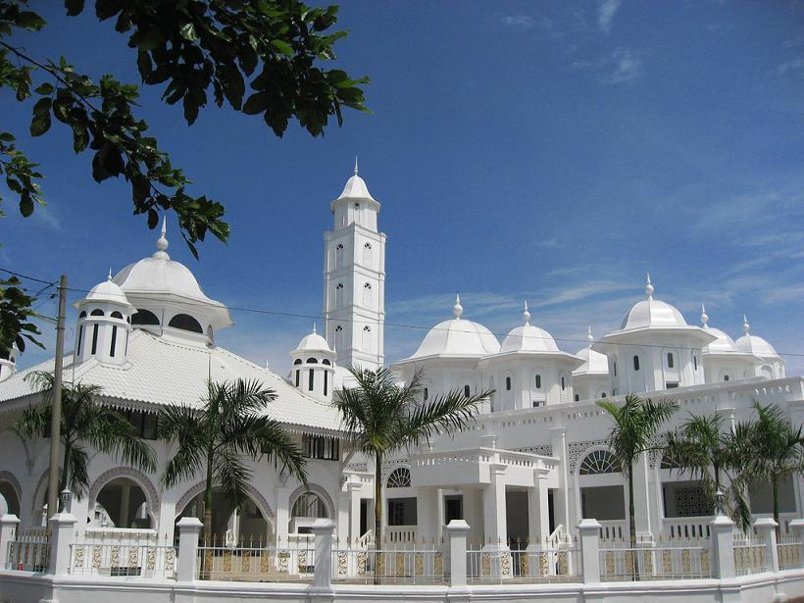
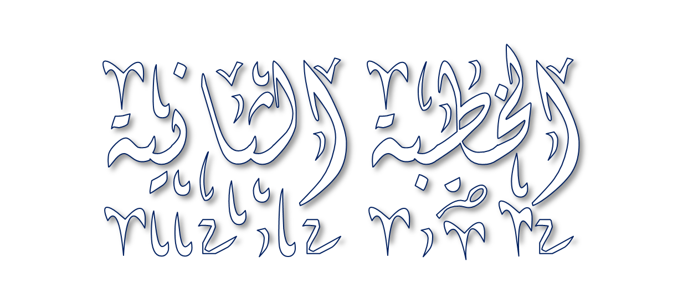
20

Slide 21
PUJIAN KEPADA ALLAH SWT
الْحَمْدُ لِلَّهِ الَّذِيْ أَرْسَلَ رَسُوْلَهُ بِالْهُدَى وَدِيْنِ الْحَقِّ لِيُظْهِرَهُ عَلَى الدِّيْنِ كُلِّهِ وَلَوْ كَرِهَ الْمُشْرِكُوْن
Segala puji bagi Allah yang telah mengutus RasulNya (Muhammad s.a.w) dengan membawa hidayah petunjuk dan agama yang benar (agama Islam), supaya Ia memenangkannya dan meninggikannya atas segala agama yang lain, walaupun orang-orang musyrik tidak menyukainya.

Slide 22
SYAHADAH
وَأَشْهَدُ أَنْ لاَ إِلَهَ إِلاَّ اللهُ وَحْدَهُ^{و} لاَ شَرِيْكَ لَهُ، وَأَشْهَدُ أَنَّ مُحَمَّدًا عَبْدُهُ^{و} وَرَسُوْلُهُ
Aku bersaksi bahawa tiada tuhan melainkan Allah yang Maha Esa, tiada sekutu bagi-Nya. Dan aku bersaksi bahawa (Nabi) Muhammad itu hamba dan utusan-Nya

Slide 23
SELAWAT
. اللَّهُمَّ صَلِّ وَسَلِّمْ عَلَى سَيِّدِنَا مُحَمَّدٍ وَعَلَى آلِهِ وَصَحْبِهِ أَجْمَعِيْنَ.
Ya Allah, cucurilah rahmat dan kesejahteraan ke atas penghulu kami (Nabi) Muhammad (SAW) serta ke atas keluarganya dan seluruh para sahabatnya

Slide 24
PESANAN TAKWA
اتَّقُوْا اللهَ، وَكُونُوا مَعَ الصَّادِقِينَ
Bertaqwalah kamu kepada Allah, dan hendaklah kamu bersama-sama orang-orang yang benar.

Slide 25
Diantara kesempurnaan solat adalah dengan menjaga dan meluruskan saf dalam solat berjemaah.
Rasulullah SAW bersabda:
سَوُّوْا صُفُوْفَكُمْ، فَإِنَّ تَسْوِيَةَ الصُّفُوْفِ مِنْ تَمَامِ الصَّلاةِ
“Luruskanlah saf-saf kamu, kerana sesungguhnya meluruskan saf itu termasuk kesempurnaan solat”.

Slide 26
Pastikan:
berada dalam satu garisan lurus dengan menyamakan kedudukan tumit jemaah kiri dan kanan.

Slide 27
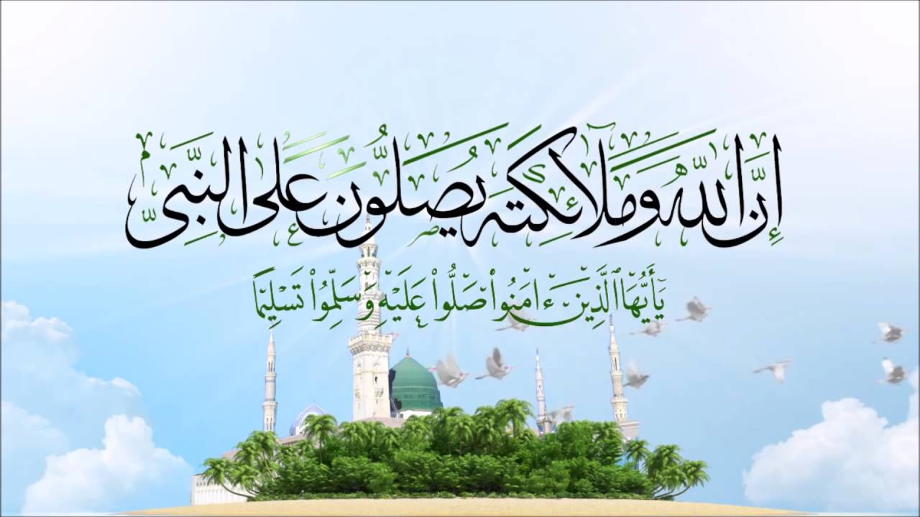
Seruan
Memperbanyakkan ucapan selawat dan salam ke atas junjungan mulia Rasulullah SAW
“Sesungguhnya Allah Taala dan para malaikat-Nya sentiasa berselawat ke atas Nabi (Muhammad SAW). Wahai orang-orang yang beriman! Berselawatlah kamu ke atasnya serta ucapkanlah salam sejahtera dengan penghormatan keatasnya dengan sepenuhnya”
27

Slide 28
28

Slide 29
DOA
اللَّهُمَّ اغفِر لِلمُؤمِنِينَ وَالمُؤمِنَاتِ، وَالمُسلِمِينَ وَالمُسلِمَاتِ، الأَحيَاءِ مِنهُم وَالأَموَات، إِنَّكَ سَمِيعٌ قَرِيبٌ مُّجِيبُ الدَّعَوَاتِ
Ya Allah, ampunkanlah dosa golongan
Muslimin dan Muslimat, Mukminin dan Mukminat, sama ada yang masih hidup atau yang telah meninggal dunia. Sesungguhnya Engkau Maha Mendengar dan Maha Memakbulkan segala permintaan.

Slide 30
DOA
اللَّهُمَّ ادْفَعْ عَنَّا الْبَلاءَ وَالْوَبَاءَ وَالْفَحْشَاءَ مَا لا يَصْرِفُهُ غَيْرُكَ. اللَّهُمَّ إِنَّا نَعُوذُ بِكَ مِنَ البَرَصِ وَالْجُنُونِ وَالْجُذَامِ
وَمِن سَيِّئِ الأَسْقَامِ. اللَّهُمَّ اشْفِ مَرْضَانَا وَارْحَمْ مَّوْتَانَا،
وَالْطُفْ بِنَا فِيمَا نَزَلَ بِنَا.

Slide 31
31

Slide 32
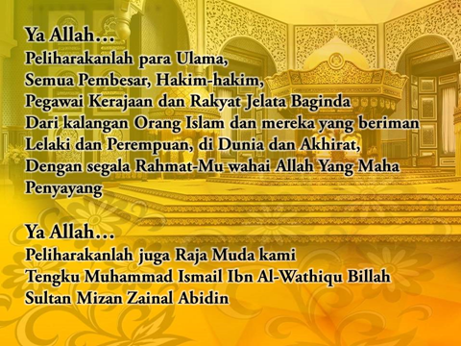

Slide 33
رَبَّنَا آتِنَا فِي الدُّنيَا حَسَنَةً وَّفِي الآخِرَةِ حَسَنَةً وَّقِنَا عَذَابَ النَّارِ. وَصَلَّى اللهُ عَلَى سَيِّدِنَا مُحَمَّدٍ وَّعَلَى آلِهِ وَصَحبِهِ وَسَلَّمَ. وَالحَمدُ للهِ رَبِّ العَالَمِينَ. Ya Allah… Kurniakanlah kepada kami kebaikan di dunia dan kebaikan di akhirat serta hindarilah kami dari seksaan neraka.

Slide 34
34

Slide 35
LARANGAN MELAKSANAKAN SESUATU WAKAF TANPA KEBENARAN MAIDAM BAGI MENGELAKKAN DIMANIPULASI OLEH PIHAK YANG TIDAK BERTANGGUNGJAWAB
Menurut Enakmen Wakaf (Terengganu) 2016, Seksyen 45
Mana-mana orang yang mengurus dan mentadbir wakaf am atau wakaf khas tanpa kebenaran bertulis daripada majlis (MAIDAM) adalah melakukan sesuatu kesalahan dan apabila disabitkan boleh dikenakan denda yang tidak melebihi lima ribu ringgit atau dihukum penjara selama tempoh tidak melebihi
tiga tahun atau kedua-duanya

